Slide 1
Retour d’expérience après test en faisceau à DESY
P. Colas

Slide 2
Situation: on vient de tester la chaine complète avec 1 des 7 modules
New detector : new routing to adapt to new connectors, lower anode resistivity, new res. foil grounding on the edge of the PCB.
New 300 points flat connectors
New front end: keep naked AFTER chips and remove double diodes (count on RF to protect against sparks)
New Front End Mezzanine (FEMI)
New backend ready for up to 12 modules
New DAQ, 7-module ready and more compact format
New trigger discriminator and logic.

Slide 3
Prochaines étapes
Production de 9 modules avec leur électronique
Commande 9 PCB détecteurs au CERN?
Appels d’offre FECs
Réalisation des FEMIs
Banc test au CERN
Etude thermique
Homogénéité
Gain
Préparation 7 modules (fibres, HV, LV, soft)

Slide 4
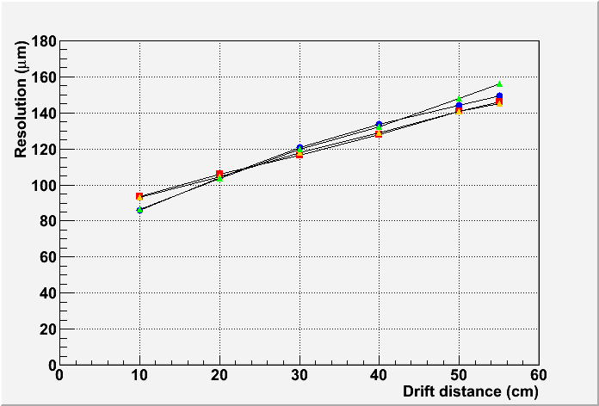
Détecteur
Fonctionne bien. Resolution 60-75 microns. Neff 26-32
(excluant les lignes avec ASICs en mauvais contact).
A refaire à l’identique, avec davantage de controles et plus fortes tolérances mécaniques.

Slide 5
Trigger
Fonctionne bien
Cables BNC-lemo commandés
Petites améliorations en cours

Slide 6
DAQ
Vérifier le mapping
Visualisation des pédestaux moyens et rms indispensable
Suppression de zero avec fenetre glissante

Slide 7
FECs
Retirer les résistances de protection, fignoler la CAO grace à la place gagnée.
Nouveaux appels d’offre, commandes: séparément PCB (CIBEL?) et cablage (?)
Stager la production

Slide 8
FEMs
Produire 7 à 9 FEMIs identiques aux deux protos.

Slide 9
Ancillaires
HV : utiliser celle d’EUDET? Boite de distri + N471A?
Fibres
LV . Alimentations? Cables?
Refroidissement par air

Slide 10
Beam Test
Monday May 2 to Friday May 14
Up and running in 24 hours, but 2 days for debugging monitoring, mapping, tuning HV, etc…
All the initial program has been done (250 good runs of 5000 evts, + lots of cosmics).
Dismounting was very easy (3 connectors : HV, LV, fiber), module+FEelectronics in one piece.

Slide 11
Beam size, Vdrift
Fitted rms 1.3 bins -> 3.9 mm
Vdrift checked OK

Slide 12
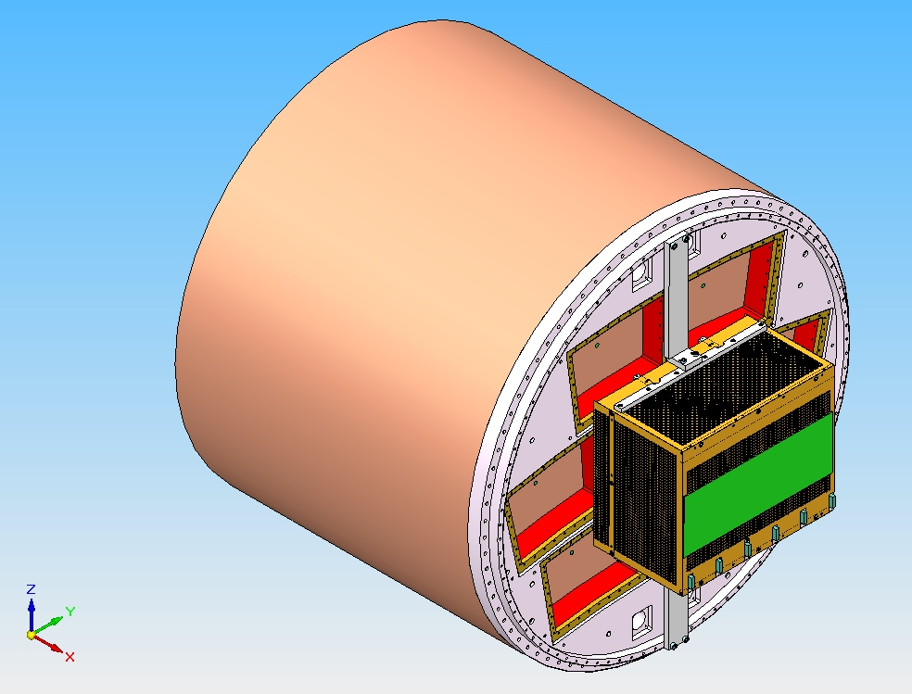
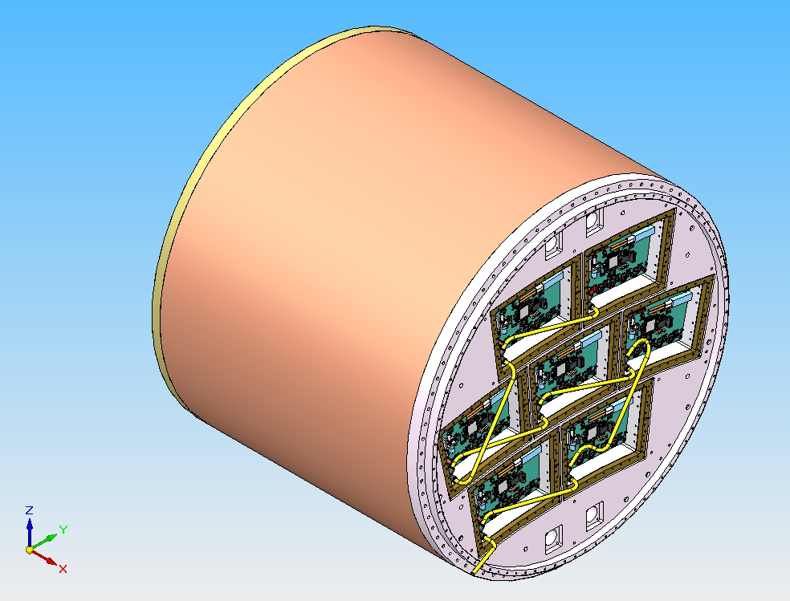
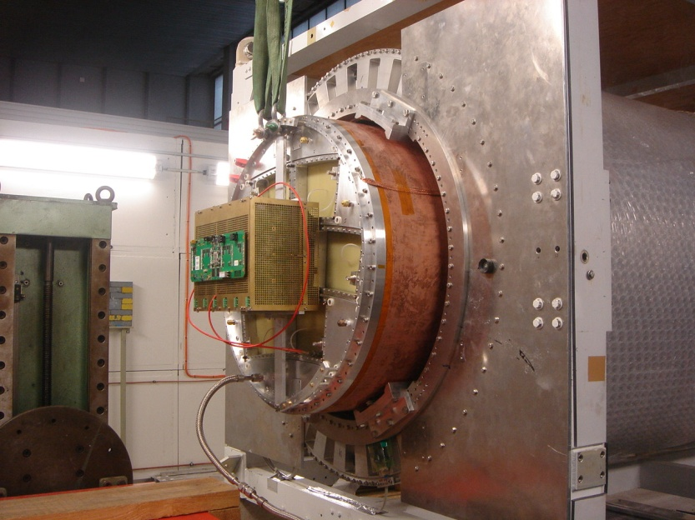
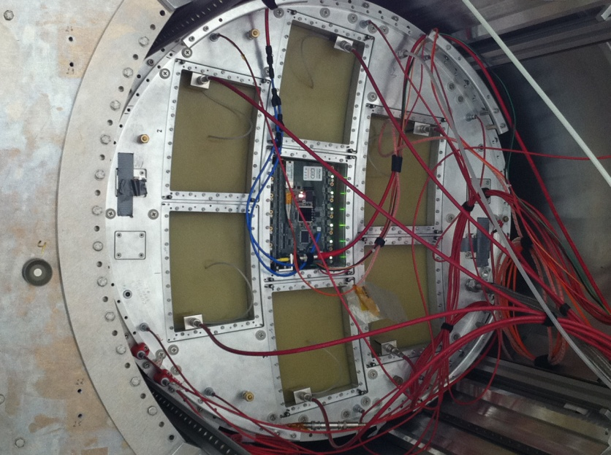
Integrated electronics for 7 module project

Slide 13
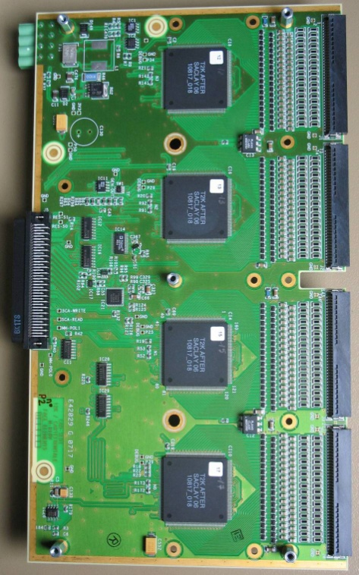
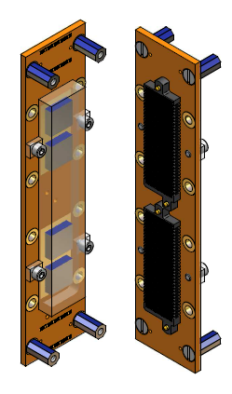
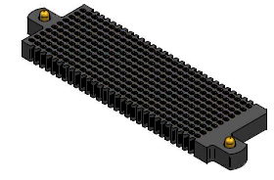
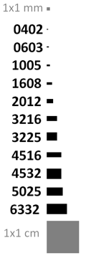
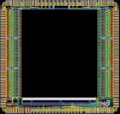
Integrated electronics for 7 module project
Remove packaging and protection diodes
Wire –bonding on board for AFTER chips
Use 2 × 300 pins connector
Replace resistors SMC 0603 by 0402 (1 mm × 0.5 mm)
FEC
25 cm
12,5 cm
4,5 cm
14 cm
3,5 cm
2,8 cm
3,5 cm
0,78 cm
Chip
0,74 cm

Slide 14
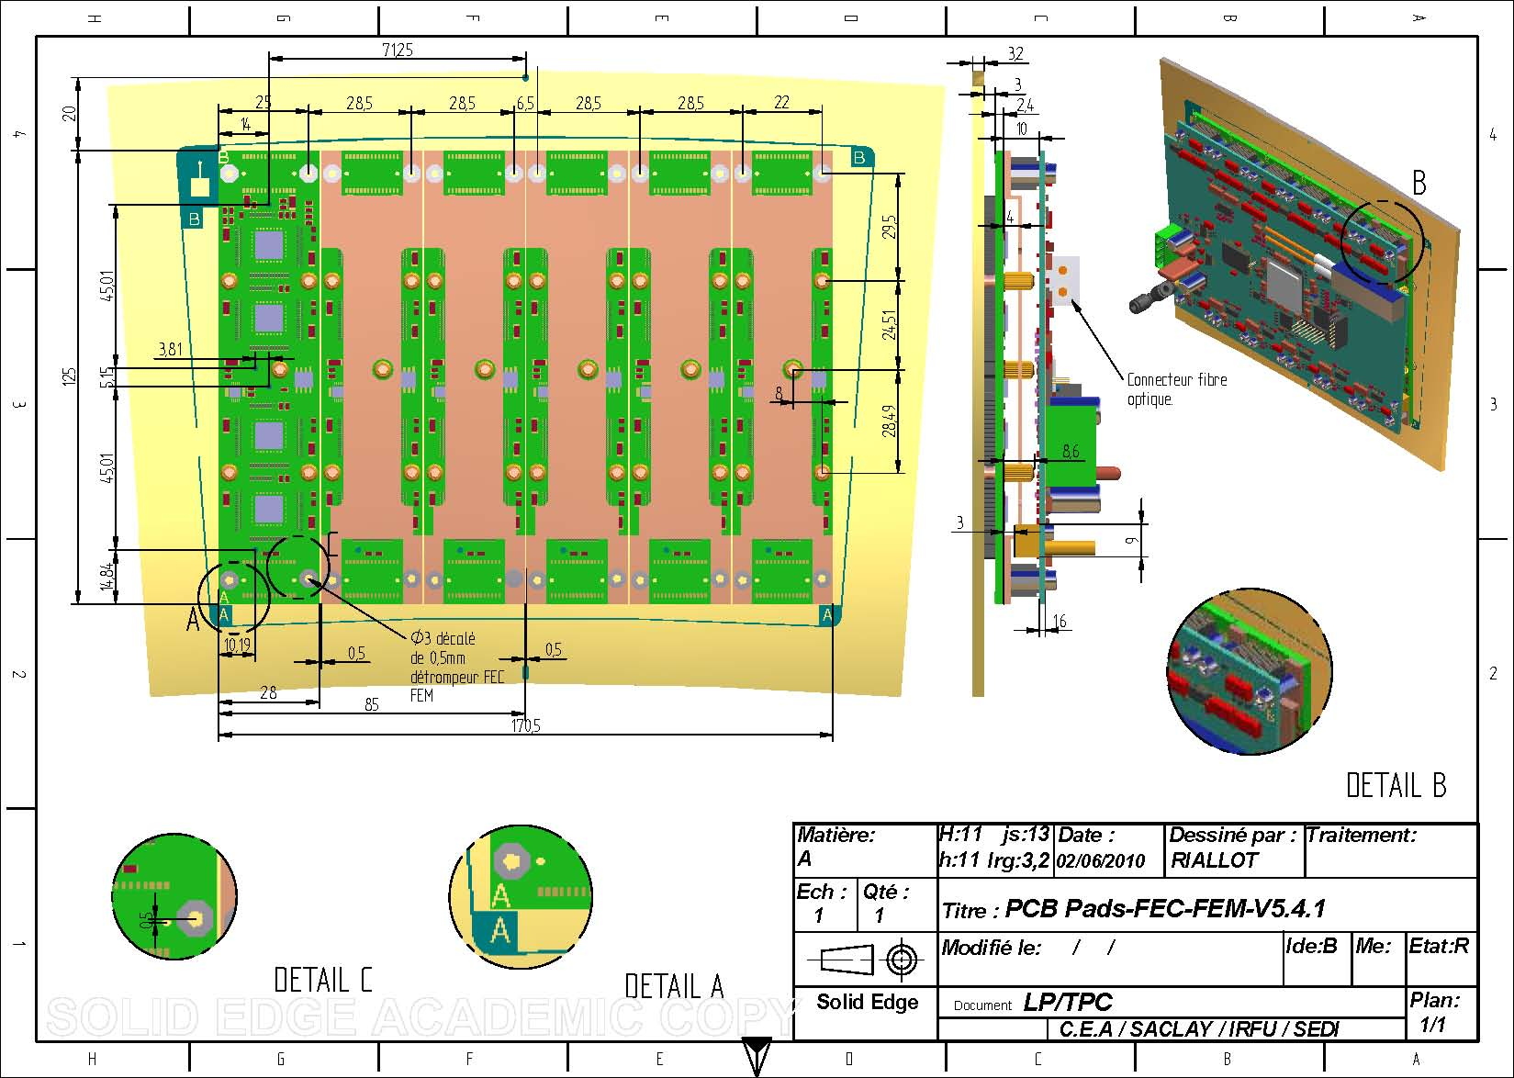
Design of the integrated electronics

Slide 15
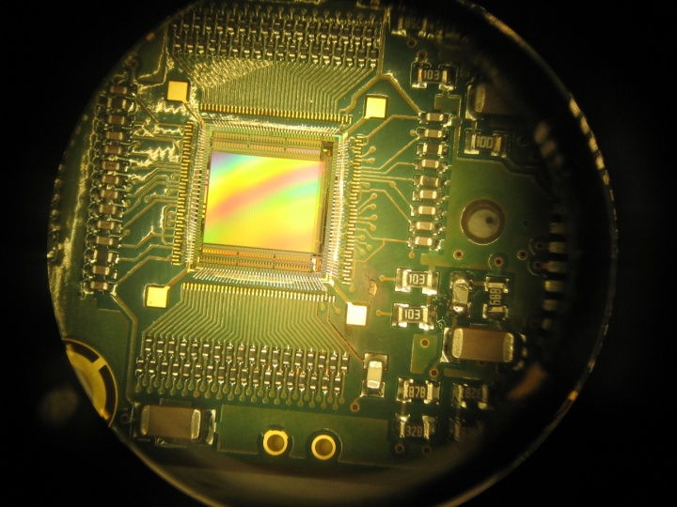
Front-End Card (FEC)
4 chips per FEC wire bonding on the 8-layer PCB
Protections: a resistor (0201 SMC) at each channel input
A0: 0Ω
A1: 3Ω
A2: 5,1Ω
A3: 10Ω
Temperature measurement device for each FEC
Check after 2 weeks of operation: no ASIC lost
The resistive foil protects against sparks

Slide 16
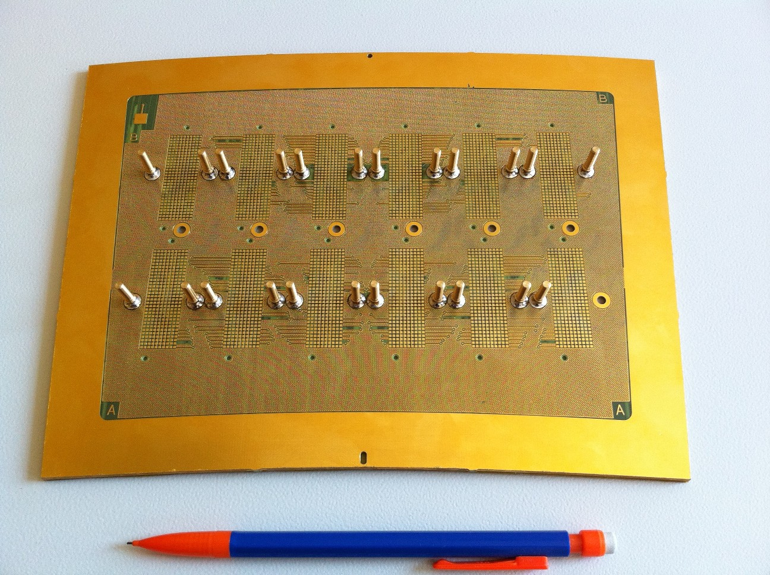
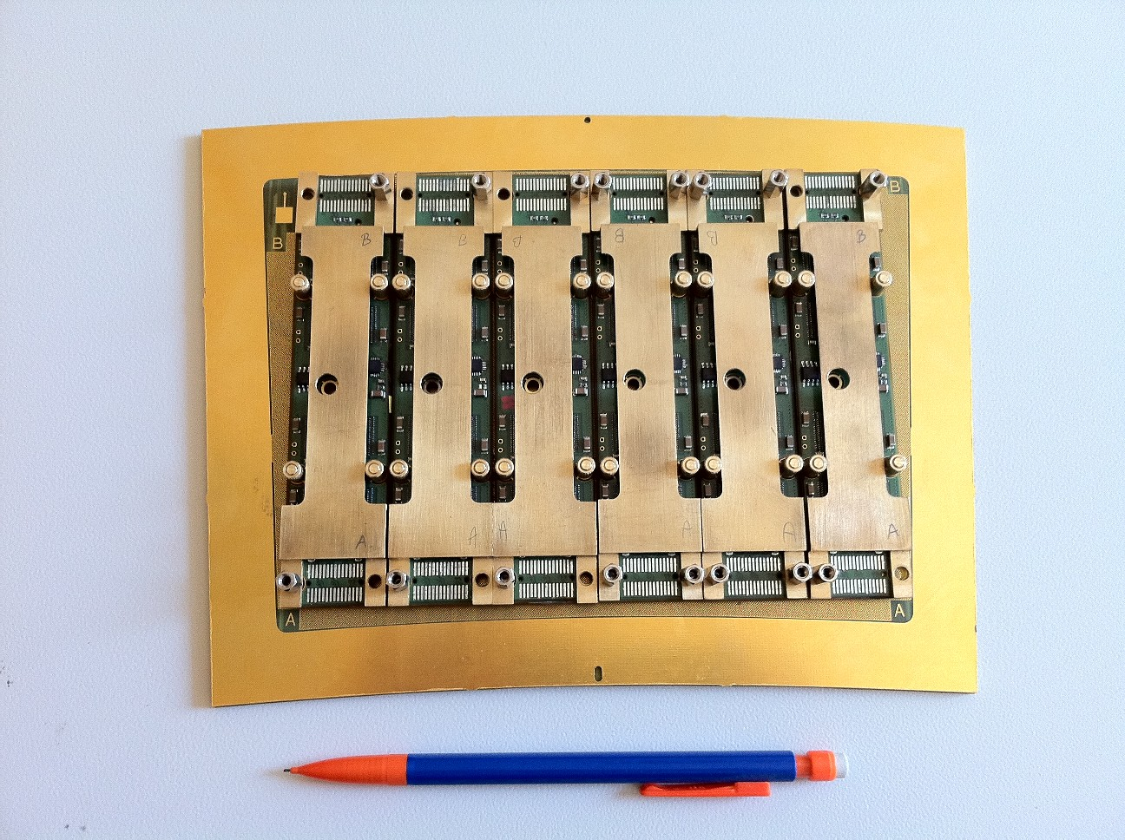
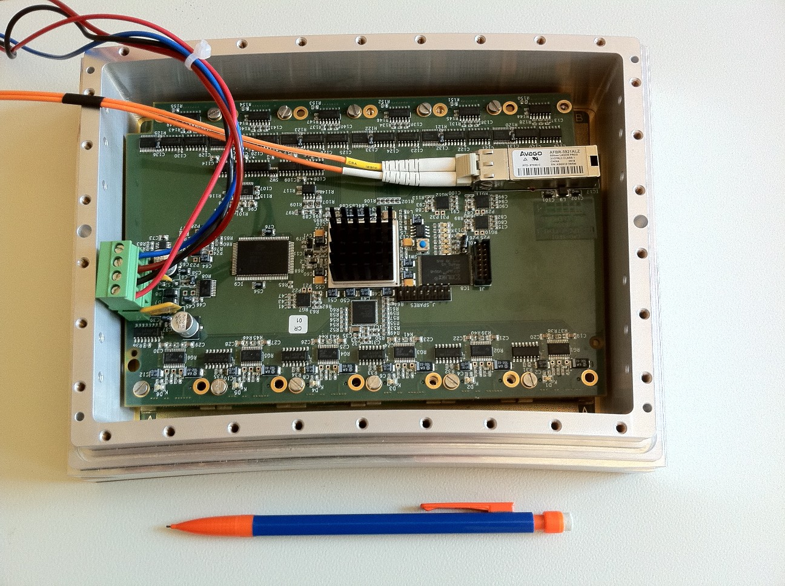
First prototype of the electronics

Slide 17
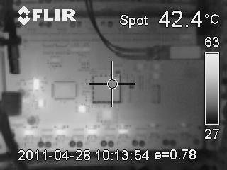
Thermal studies. IR camera shows hot spots (regulators, ADC)
2-phase CO2 cooling under study (KEK, Nikhef)

Slide 18
Temperature during switching on
Temperature in the hall

Slide 19
Temperature after cooling
Increasing of the Nitrogen flow
Temperature in the hall

Slide 20
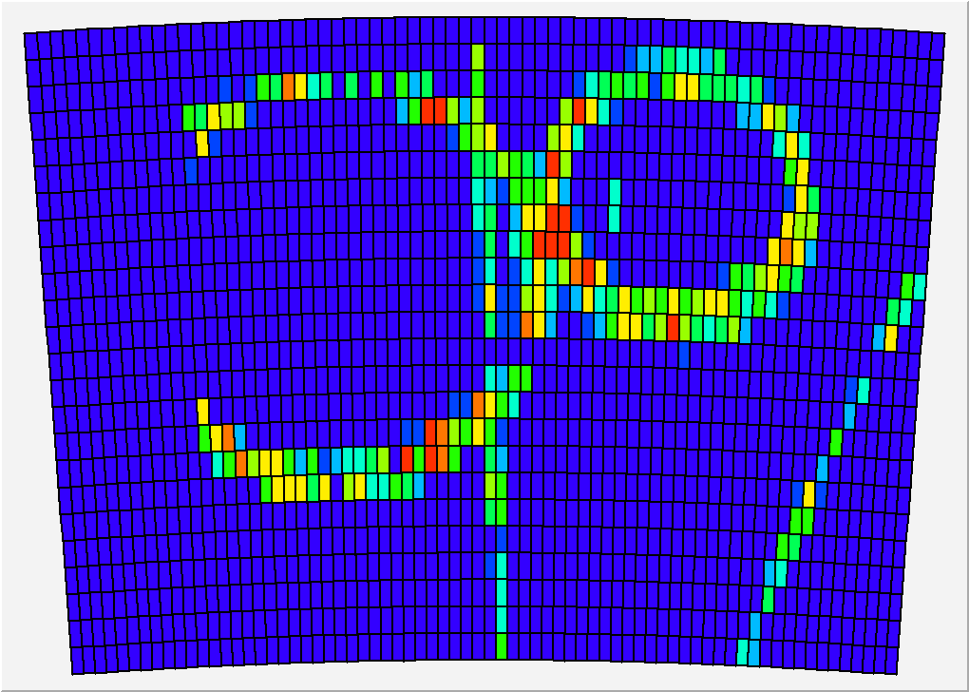
Event samples in B=1T

